Slide 1
VISUAL BASIC.NET
Enzo NAVARRO Fuentes
Max DIAZ Ortega

Slide 2
Definición
Es un lenguaje de programación orientado a objetos que se puede considerar una evolución de Visual Basic implementada sobre el framework .NET
Su introducción resultó muy controvertida, ya que debido a cambios significativos en el lenguaje VB.NET no es compatible hacia atrás con Visual Basic, pero el manejo de las instrucciones es similar a versiones anteriores de Visual Basic, facilitando así el desarrollo de aplicaciones mas avanzadas con herramientas modernas.
Las siguientes razones, hacen de VB.Net un lenguaje profesional ampliamente utilizado:
Propósito moderno y general.
orientado a objetos
Orientada a componentes.
Fácil de aprender.
Lenguaje estructurado.
Produce programas eficientes.
Se puede compilar en una variedad de plataformas informáticas.

Slide 3
.Net Framework
.Net framework es una plataforma revolucionaria que te ayuda a escribir siguientes tipos de aplicaciones:
Aplicaciones de Windows
Aplicaciones web
Servicios web
Las aplicaciones .Net framework son aplicaciones multiplataforma, El marco ha sido diseñado de tal manera que se puede utilizar desde cualquiera de los siguientes idiomas: Visual Basic, C #, C ++, Jscript y COBOL, etc.
El marco ha sido diseñado de tal manera que se puede utilizar desde cualquiera de los siguientes idiomas: Visual Basic, C #, C ++, Jscript y COBOL, etc.
El framework .Net consiste en una enorme biblioteca de códigos utilizados por el cliente

Slide 4
Beneficios del .net framework
Basado en estándares y prácticas Web
Extensible
Fácil de utilizar por los desarrolladores
Diseñado utilizando modelos de aplicaciones unificados

Slide 5
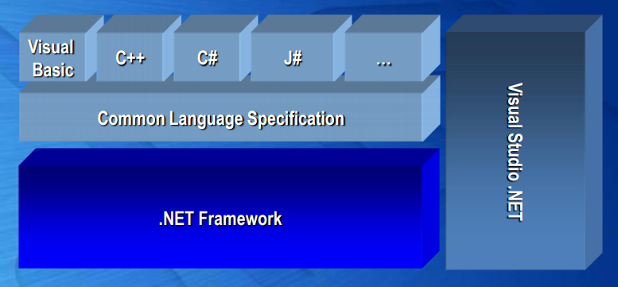
Lenguajes de .NeT

Slide 6
Mejoras en Visual Basic Net
Principales mejoras del lenguaje – Soporte mejorado orientado a objetos – Gestión de excepciones estructurada
Acceso total al .NET Framework – Nuevas opciones de manejo de hilos – Recolector de basura
Desarrollo Web mejorado – Creación de Formularios Web tan fácilmente como formularios Windows – Crear servicios Web rápidamente

Slide 7
Relación con Visual Basic
La sintaxis básica es prácticamente la misma entre VB y VB.NET, con la excepción de los añadidos para soportar nuevas características como el control estructurado de excepciones, la programación orientada a objetos, o los Genéricos.
Las diferencias entre VB y VB.NET son profundas, sobre todo en cuanto a metodología de programación y bibliotecas, pero ambos lenguajes siguen manteniendo un gran parecido, cosa que facilita notablemente el paso de VB a VB.NET.

Slide 8
Versiones del Entorno de Programación para Visual Basic
Visual Studio .NET (2002)
Visual Studio .NET se publicó en 2002 y fue la primera versión de Visual Studio en introducir el framework .NET. Esta versión de Visual Studio introdujo, junto con el Framework .NET tres nuevos lenguajes de programación, Visual C#, VB.NET
Visual Basic Express Edition
A partir de la introducción en el mercado de la versión 2005 de Visual Studio Microsoft publicó lo que se conoce como ediciones Exp de distintos programas. Las versiones Express son versiones limitadas pero gratuitas, | pensadas para usos no profesionales

Slide 9
Versiones del Entorno de Programación para Visual Basic
Visual Studio 2008
El IDE de Visual Studio 2008 permite trabajar contra 3 .NET frameworks diferentes, asimismo, también es muy fácil de usar gracias al desarrollo de hardware.
Visual Studio 2010
El 12 de Abril del 2010, Microsoft publica Visual Studio 2010. Compatible con Visual Basic.net, con una interfaz rediseñada, más sencilla y con soporte para diseño de aplicaciones en Windows 7.

Slide 10
Sintaxis Básica
VB.Net es un lenguaje de programación orientado a objetos.
Un programa consta de varios objetos que interactúan entre sí por medio de acciones. Las acciones que un objeto puede tomar son llamados métodos.
Se dice que los objetos del mismo tipo tienen el mismo tipo o, más a menudo, se dice que están en la misma clase.
Cuando consideramos un programa VB.Net, se puede definir como una colección de objetos que se comunican mediante la invocación de los métodos de los demás.
Objeto: los objetos tienen estados y comportamientos. Ejemplo: un perro tiene estados - color, nombre, raza y comportamiento: menear, ladrar, comer, etc. objeto es una instancia de una clase.
Clase: una clase se puede definir como una plantilla / plan que describe el comportamientos / estados que el objeto de su tipo admite.
Métodos: un método es básicamente un comportamiento. Una clase puede contener muchos métodos. Es en los métodos donde se escriben las lógicas, se manipulan los datos y todas las acciones se ejecutan.
Variables instantáneas: cada objeto tiene su conjunto único de variables instantáneas. Un el estado del objeto es creado por los valores asignados a estas variables instantáneas

Slide 11
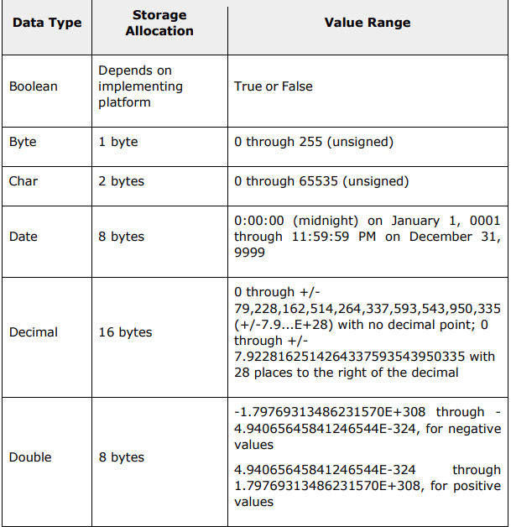
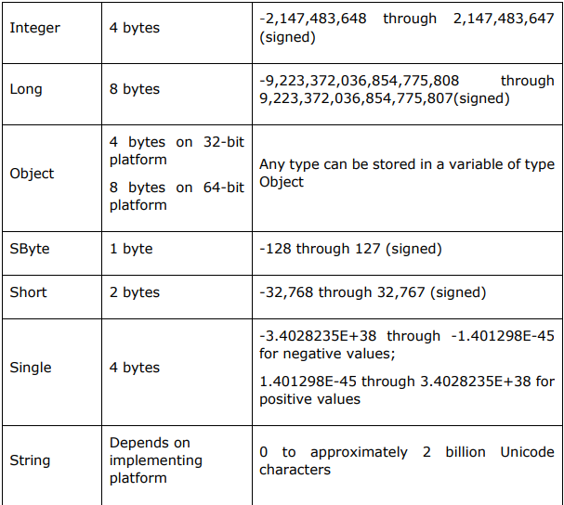
Data Types
Los tipos de datos se refieren a un sistema extensivo utilizado para declarar variables o funciones de diferentes tipos. El tipo de una variable determina cuánto espacio ocupa en el almacenamiento y cómo se interpreta el patrón de bits almacenado.

Slide 12
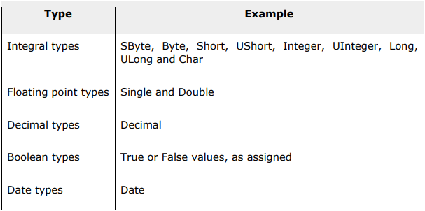
Variables
Una variable no es más que un nombre dado a un área de almacenamiento que nuestros programas pueden manipular.
Cada variable en VB.Net tiene un tipo específico, que determina el tamaño y diseño de la memoria de la variable
VB.Net también permite definir otros tipos de valores de variables como Enum y referencia tipos de variables como Class.

Slide 13
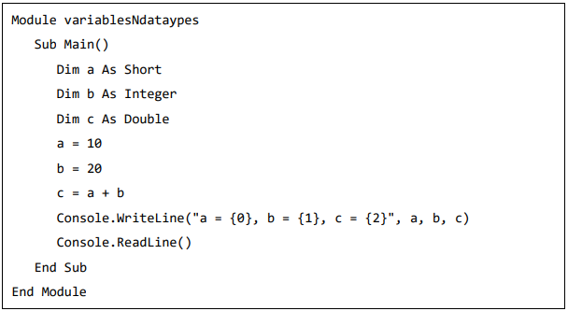
Ejemplo
Cuando se compila y ejecuta el código anterior, produce el siguiente resultado:

Slide 14
Constantes y enumeraciones
Las constantes se refieren a valores fijos que el programa no puede alterar durante su ejecución.
Las constantes pueden ser de cualquiera de los tipos de datos básicos, como una constante entera, una variable constante, una constante de caracteres o una cadena literal.
Las constantes se tratan como variables regulares, excepto que sus valores no puede ser modificado después de su definición.

Slide 15
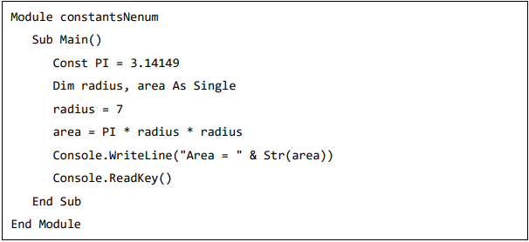
Ejemplo
Cuando se compila y ejecuta el código anterior, produce el siguiente resultado:

Slide 16
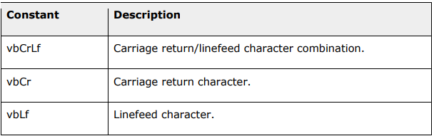
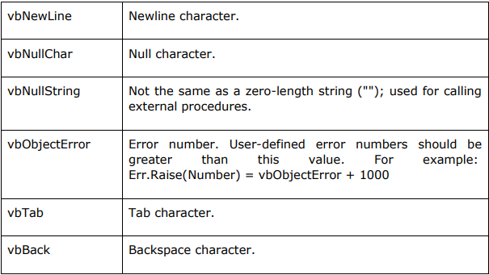
Imprimir y Mostrar constantes en VB.Net

Slide 17
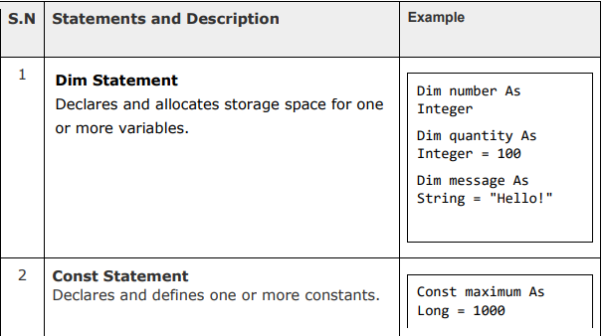
Declaraciones
Una declaración es una instrucción completa en programas de VB.
Puede contener palabras clave, operadores, variables, valores literales, constantes y expresiones.
Las declaraciones se pueden categorizar como:
Declaraciones de declaración: se nombra una variable, constante o procedimiento.
Declaraciones ejecutables: inician acciones, pueden llamar a un método, bucle o rama a través de bloques de código.

Slide 18
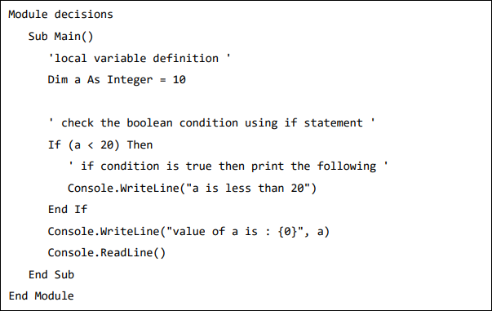

Ejemplo

Slide 19
Operadores
Un operador es un símbolo que le dice al compilador que realice operaciones matemáticas específicas o manipulaciones lógicas.
VB.Net es rico en operadores incorporados y ofrece lo siguiente tipos de operadores de uso común:
Operadores aritméticos
Operadores de comparación
Operadores lógicos / en bits
Operadores de cambio de bit
Operadores de asignación
Operadores Varios.

Slide 20
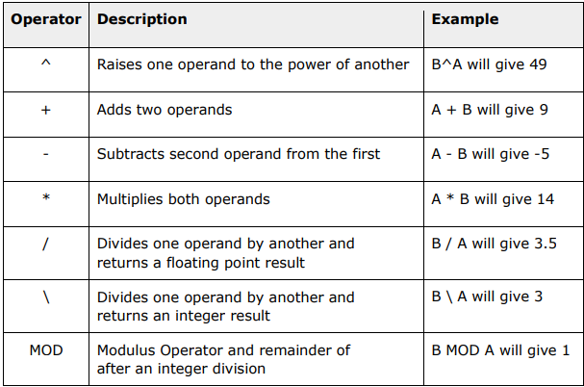
Operadores Aritméticos

Slide 21
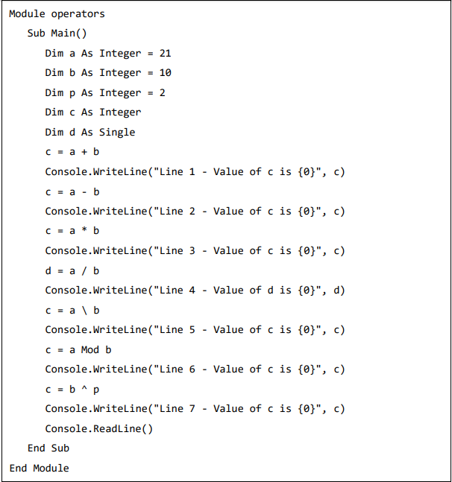
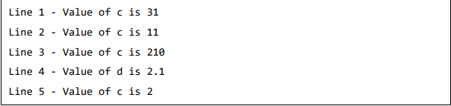

Ejemplo

Slide 22
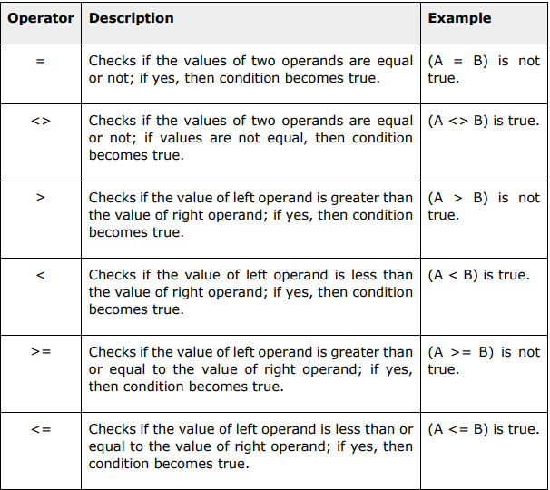
Operadores de comparación

Slide 23
If
Las estructuras de toma de decisiones requieren que el programador especifique una o más condiciones para ser evaluadas o probadas por el programa, junto con una declaración o declaraciones que se ejecutarán si se determina que la condición es verdadera y, opcionalmente, otras declaraciones que se ejecutarán si se determina que la condición es falsa

Slide 24
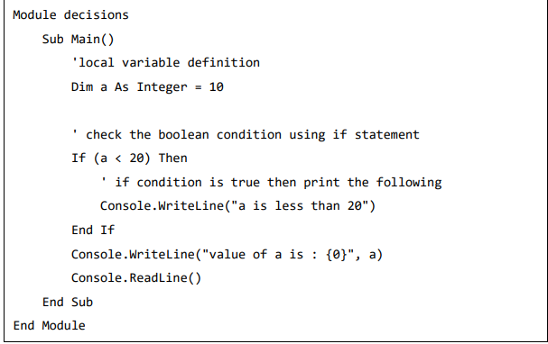

Ejemplo

Slide 25
Clases y objetos
Cuando define una clase, define un modelo para un tipo de datos. Esto no realmente define cualquier dato, pero define lo que significa el nombre de clase, es decir, en qué consistirá un objeto de la clase y qué operaciones se pueden realizar en tal objeto. Los objetos son instancias de una clase. Los métodos y variables que constituyen una clase se llaman miembros de la clase.

